Slide 1

Ενεργειακή Μετεωρολογία First International All-Sky Imager Workshop 2025
Καϊρακτίδη Νάντια
ΑΜ : 1068622

Slide 2
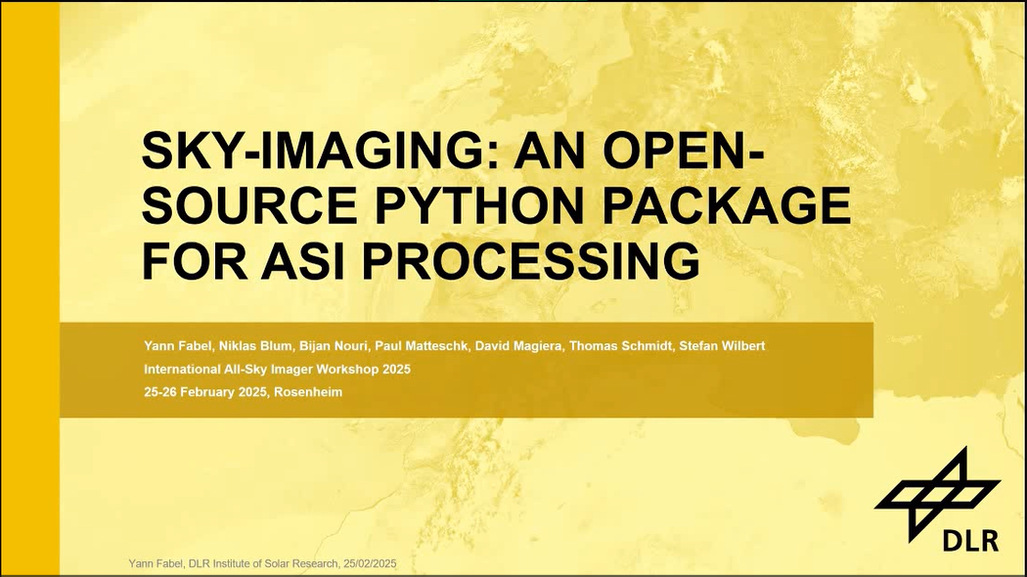
1^{η} Παρουσίαση
(διαφορετικός τίτλος απ’ ότι στο πρόγραμμα καθώς υπήρξαν διαφωνίες στην μεταξύ τους επικοινωνία)

Slide 3
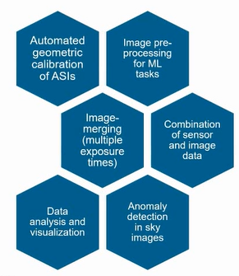
Θέματα :
Εισαγωγή στο Sky-Imaging
Αυτόνομη γεωμετρική βαθμονόμηση (βασικό εργαλείο του Python package που δημοσιεύουν)
ASI : ανίχνευση ανωμαλιών
Δημοσίευση δεδομένων (SolarVision Almeria)
Τα τελευταία χρόνια έχει αυξηθεί το ενδιαφέρον για τα all-sky imagers λόγω της δυνατότητας ενίσχυσης της ενσωμάτωσης της ηλιακής ακτινοβολίας σε αυτά. Όλες αυτές οι εφαρμογές λειτουργούν αυτόνομα και για να το κάνουν αυτό χρειαζόμαστε μερικές τεχνικές προ-επεξεργασίας των εικόνων οι οποίες να είναι ανεξάρτητες των εφαρμογών. Οι authors της συγκεκριμένης παρουσίασης δημιούργησαν ένα open-source Python package που πραγματοποιεί αυτήν ακριβώς την δουλειά.
Παραδείγματα για τα περιεχόμενα του python toolbox

Slide 4
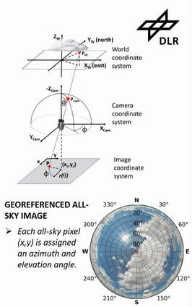
Γεωμετρική βαθμονόμηση
Ένα βασικό στοιχείο στην διαχείριση των sky images είναι ο προσδιορισμός της θέσης των διαφόρων αντικειμένων στον ουράνιο θόλο (πχ νέφη). Για τον λόγο αυτό αξιοποιούνται ειδικές κάμερες που διαθέτουν 2 μέρη τα οποία αρχικά μετατρέπουν τα πίξελ σε τρισδιάστατες καρτεσιανές συντεταγμένες και στην συνέχεια τις μετατρέπουν σε συντεταγμένες που αντιστοιχούν στον προσανατολισμό Ανατολή - Δύση, Βοράς – Νότος και στο Ζενίθ.
Το εργαλείο που ανέπτυξαν ανιχνεύει αυτόματα αυτές τις παραμέτρους βαθμονόμησης με βάση την θέση του ήλιου ή του φεγγαριού στον ουράνιο θόλο. Τα πλεονεκτήματα του εργαλείου αυτού είναι ότι δεν είναι πλέον απαραίτητη η manual παρέμβαση on-site, καθώς πλέον είναι δυνατή η αναδρομική βαθμονόμηση, και επίσης είμαστε σε θέση να έχουμε συνεχή παρακολούθηση της βαθμονόμησης (πχ να παρατηρούμε αλλαγές στον εξωτερικό προσανατολισμό των οργάνων). Τέλος, το εργαλείο αυτό είναι ανεξάρτητο του τύπου του εξοπλισμού που διαθέτουμε.

Slide 5
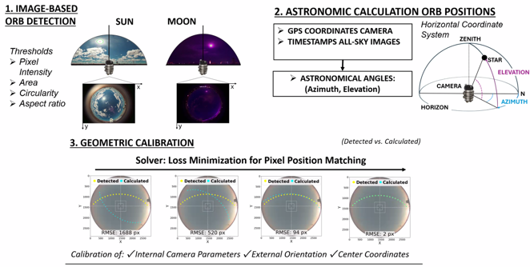
Η μέθοδος για την γεωμετρική βαθμονόμηση είναι η εξής : αρχικά προσδιορίζουμε την θέση του ήλιου ή του φεγγαριού στον ουράνιο θόλο. Αυτό γίνεται εφόσον πληρούνται κάποια κριτήρια όπως η ένταση των πίξελς ή το σχήμα της περιοχής. Έπειτα, προσδιορίζουμε την θεωρητικά αναμενόμενη θέση με βάση τους αστρονομικούς υπολογισμούς και τέλος συγκρίνουμε τα αποτελέσματά μας και εντοπίζουμε τυχόν αποκλίσεις. Για την επιβεβαίωση της σωστής λειτουργίας του εργαλείου αυτού, έγινε έλεγχος με την χρησιμοποίηση 5 καμερών σε 3 διαφορετικές τοποθεσίες. Ελέγχθηκαν επίσης διαφορετικοί παράμετροι που μπορούν να επηρεάσουν την ποιότητα της βαθμονόμησης όπως η εποχή και οι επικρατούσες ατμοσφαιρικές συνθήκες. Σε όλες τις περιπτώσεις, η απόκλιση ήταν μικρότερη της 1 μοίρας ακόμα και για κακής ποιότητας εικόνες.

Slide 6
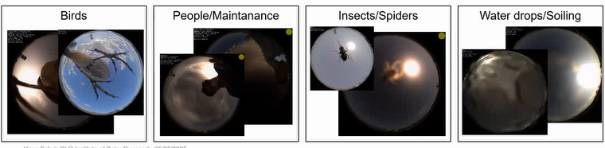
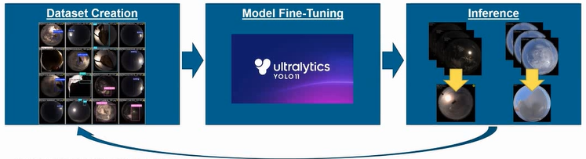
Στην συνέχεια, παρουσιάστηκε η μέθοδος για την ανίχνευση ανωμαλιών, μερικές από τις οποίες είναι οι εξής:
Η ανίχνευση ανωμαλιών έγινε με την χρήση ενός μοντέλου που εντοπίζει αντικείμενα στον ουράνιο θόλο (YOLOv11) και έπειτα από την δημιουργία ενός dataset 390 εικόνων οι οποίες κατηγοριοποιήθηκαν manually. Αυτό χρησιμοποιήθηκε για την τελειοποίηση του pre trained μοντέλου YOLO έτσι ώστε να ανιχνεύει ανωμαλίες χρησιμοποιώντας ένα ultralytics λογισμικό. Στην συνέχεια, αυτό που επιχειρούν να κάνουν οι authors είναι να χρησιμοποιήσουν το μοντέλο αυτό έτσι ώστε να διευρύνουν το αρχικό dataset.

Slide 7
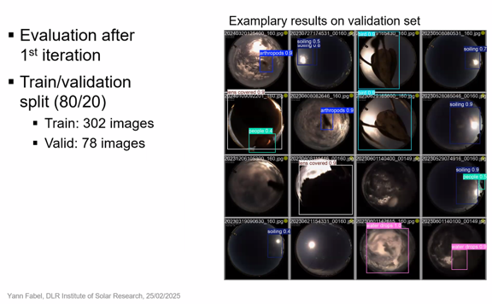
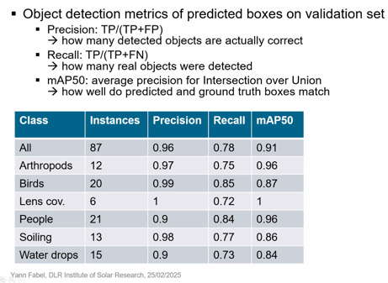
Έλεγχος ανίχνευσης ανωμαλιών

Slide 8
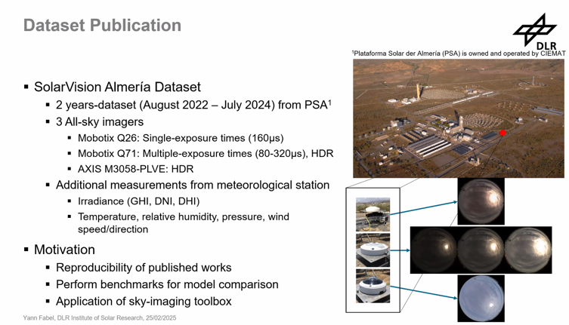

Slide 9
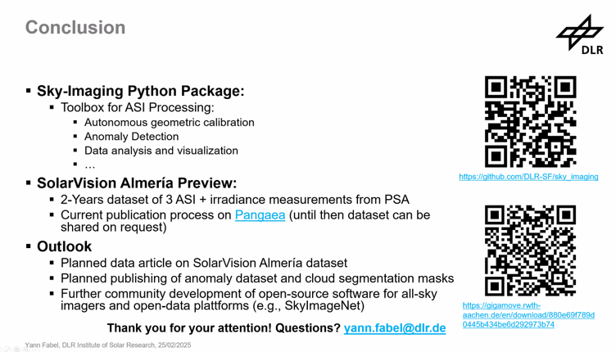

Slide 10
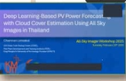
2^{η} Παρουσίαση
Θέματα :
Εισαγωγή
Δεδομένα και μεθοδολογία
Αλγόριθμοι πρόγνωσης
Αποτελέσματα και ανάλυση

Slide 11
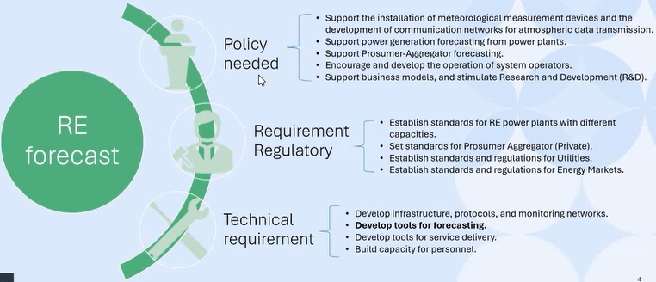
Η Ταϊλάνδη αποτελεί μία χώρα όπου επενδύει σε ανανεώσιμες πηγές ενέργειας όπως η αιολική και η ηλιακή και αυτό οδηγεί σε όλο και μεγαλύτερη μεταβλητότητα και αβεβαιότητα όσων αφορά την παραγωγή ενέργειας. Αυτό απαιτεί λειτουργικές αναβαθμίσεις για τη διατήρηση της σταθερότητας του δικτύου κάτι που περιλαμβάνει εξελιγμένα συστήματα πρόβλεψης, ενσωμάτωση μεθόδων αποθήκευσης της παραγόμενης ενέργειας και ενισχυμένη διαχείριση του δικτύου. Για να ξεπεραστούν αυτές οι προκλήσεις, έχει δημιουργηθεί το Thailand’s Smart Grid Development Plan (2022-2031) το οποίο στοχεύει στον εκσυγχρονισμό του ηλεκτρικού δικτύου με βελτιωμένη αποτελεσματικότητα, σταθερότητα και ενσωμάτωση των ανανεώσιμων πηγών ενέργειας. Βασικό μέρος αυτού του προγράμματος είναι το RE forecast το οποίο παρουσιάζεται στην παραπάνω εικόνα.

Slide 12
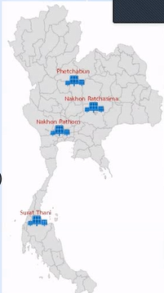
Χρονική ροή δεδομένων
all-sky images : ταυτοποίηση νεφών και υπολογισμοί για την κατανομή της φωτεινότητας στον ουράνιο θόλο
timeseries data : δεδομένα παραγωγής ενέργειας από φωτοβολταϊκά καθώς επίσης και μετεωρολογικά δεδομένα όπως η θερμοκρασία, η κατεύθυνση και ταχύτητα του ανέμου
Τοποθεσία
4 σταθμοί συνολικά, ένας Βόρεια (Nakhon Pathom), ένας Βορειοανατολικά (Phetchabun), ένας κεντρικά (Nakhon Ratchasima) και ένας Νότια (Surat Thani)
Χρονική περίοδος
1^{η} Ιανουαρίου 2022 – 31^{η} Ιουλίου 2022
Χρονική ανάλυση
1 λεπτό

Slide 13
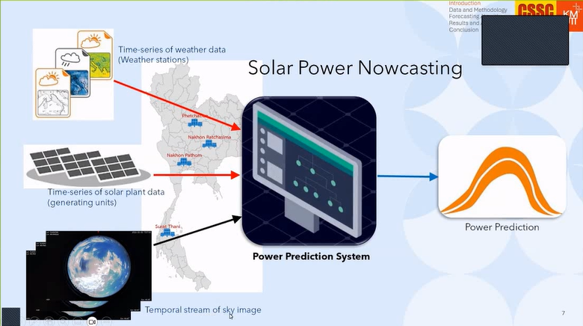
Δεδομένα που χρησιμοποιούνται για την πρόβλεψη της παραγωγής ενέργειας

Slide 14
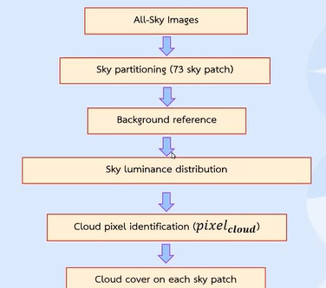
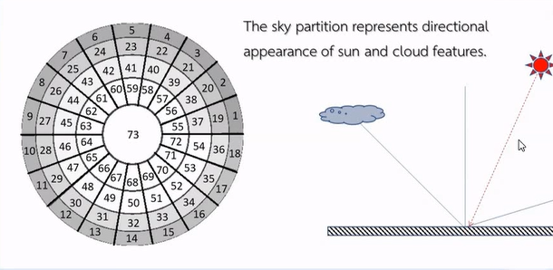
Η πάνω εικόνα παρουσιάζει τον τρόπο ανίχνευσης νεφών στον ουρανό χρησιμοποιώντας all-sky εικόνες. Αρχικά γίνεται λήψη της εικόνας χρησιμοποιώντας κάμερα που διαθέτει fish eye φακό. Έπειτα, η εικόνα διαχωρίζεται σε 73 μέρη για πιο λεπτομερή ανάλυση. Ο τρόπος διαχωρισμού του ουράνιου θόλου φαίνεται στην κάτω εικόνα. Στην συνέχεια χρησιμοποιείται μία φωτογραφία αναφοράς με την οποία συγκρίνουμε την εικόνα που διαθέτουμε και εξάγουμε μία κατανομή της φωτεινότητας στον ουράνιο θόλο. Αυτό μας επιτρέπει να εντοπίσουμε τα πίξελ στα οποία υπάρχει νέφος και ως αποτέλεσμα, συνδυάζοντας όλα τα παραπάνω, να διαθέτουμε την νεφοκάλυψη σε κάθε μέρος της αρχικής μας all-sky εικόνας. Για κάθε μέρος, μετράμε τον αριθμό τον πίξελ στα οποία εντοπίζεται νέφος και τελικά εξάγουμε το ποσοστό της νεφοκάλυψης σε ολόκληρο τον ουράνιο θόλο.

Slide 15
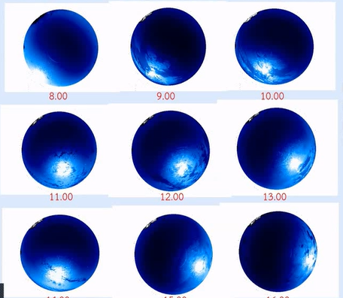
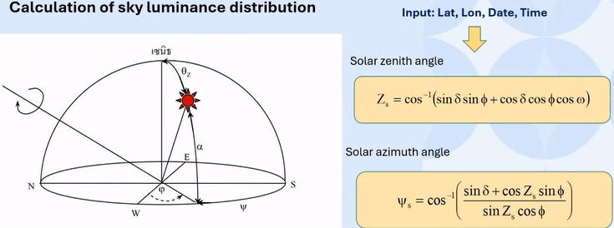
Η εικόνα χωρίζεται σε 73 μέρη με βάση 2 γωνίες, το αζιμούθιο (με βήμα 20 μοιρών) και το ηλιακό ύψος (το οποίο κατηγοριοποιείται στα εξής μέρη : 5 0-15, 15-30, 30-45, 45-60, 60-90 μοίρες). Η ανάλυση χρώματος γίνεται με την χρήση της κλίμακας RGB και στην συνέχεια γίνεται μετατροπή του χρώματος σε grayscale. Με την ανίχνευση των σκοτεινότερων και φωτεινότερων πίξελς και με την σύγκρισή τους με reference εικόνες, είναι δυνατός ο ακριβής προσδιορισμός της θέσης του ήλιου. Στη παρακάτω εικόνα φαίνονται μερικές reference images με ελάχιστη ή καθόλου νεφοκάλυψη, για διαφορετικές ώρες της ημέρας. Για τον υπολογισμό της κατανομής της φωτεινότητας χρησιμοποιούνται 4 inputs, το γεωγραφικό πλάτος, το γεωγραφικό ύψος, η ημερομηνία και η ώρα.

Slide 16
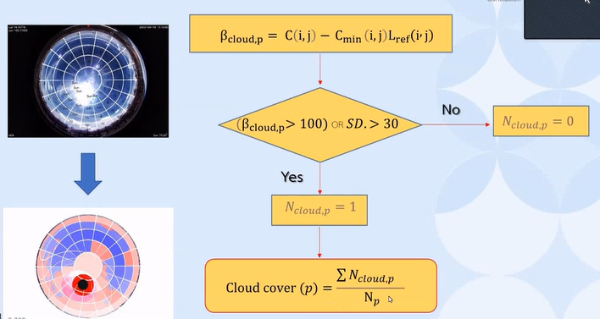

Slide 17
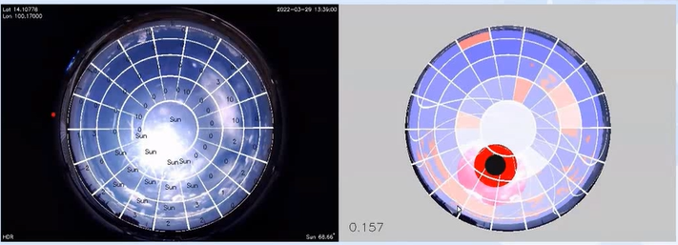
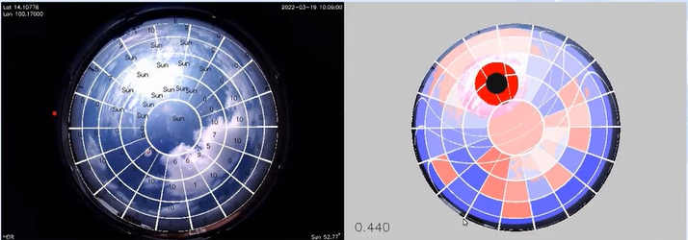
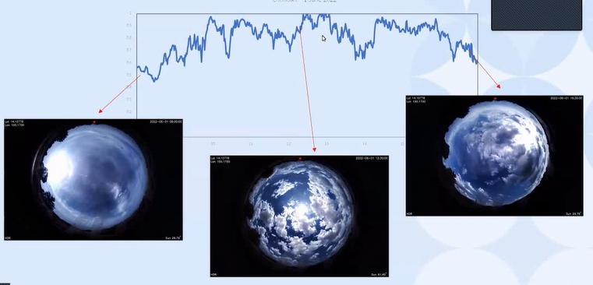
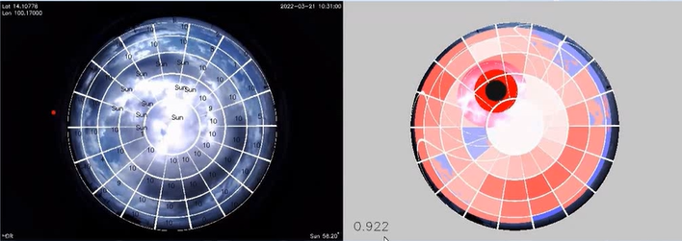
Παραδείγματα νεφοκάλυψης
α) 15.7%
β) 44.0%
γ) 92.2%
Μεταβολή της νεφοκάλυψης κατά τη διάρκεια της ημέρας – περισσότερα peaks συνεπάγεται περισσότερα σύννεφα.

Slide 18
Τέλος, έγινε σύγκριση των προγνωστικών αποτελεσμάτων από διαφορετικές μεθόδους χρησιμοποιώντας τα δεδομένα νεφοκάλυψης καθώς και σύγκριση LSTM (Long short-term memory) προγνώσεων με και χωρίς τα δεδομένα νεφοκάλυψης. Οι παράμετροι που χρησιμοποιήθηκαν για τις συγκρίσεις είναι το Mean Absolute Error (MSE) και το Forecast Skill Score (SS).
Τα LSTM μοντέλα παρουσίασαν καλύτερα αποτελέσματα σε μεγαλύτερους προγνωστικούς ορίζοντες, ιδιαίτερα στα 15 και τα 30 λεπτά. Αυτό μάλιστα εμφάνισε μία συνέχεια κατά μήκος των περισσότερων περιοχών, κάτι που υποδηλώνει την ικανότητα των LSTM να καταγράφει τις χρονικές εξαρτήσεις στην παραγωγή ενέργειας από φωτοβολταϊκά
Η ενσωμάτωση των δεδομένων νεφοκάλυψης ενισχύει την ακρίβεια των LSTM μοντέλων σε όλες τις περιοχές εκτός από την Βορειοανατολική, όπου εμφανίστηκαν ασυνεχή αποτελέσματα, ενδεχομένως λόγω των σημαντικών διαφορών στον εξοπλισμό του συστήματος.
Η Βόρεια, η Κεντρική και η Ανατολική περιοχή επωφελούνται από την ενσωμάτωση των δεδομένων νεφοκάλυψης και οδηγούνται σε βελτιωμένες προγνώσεις και ακρίβεια. Αντίθετα, η Βορειοανατολική περιοχή, λόγω των διαφοροποιήσεων στον εξοπλισμό, απαιτεί επιπλέον έρευνα και βελτιστοποίηση του μοντέλου.
Η επέκταση του όγκου των δεδομένων νεφοκάλυψης αναμένεται να βελτιστοποιήσει ακόμα περαιτέρω την ακρίβεια στις προγνώσεις.

